Slide 1
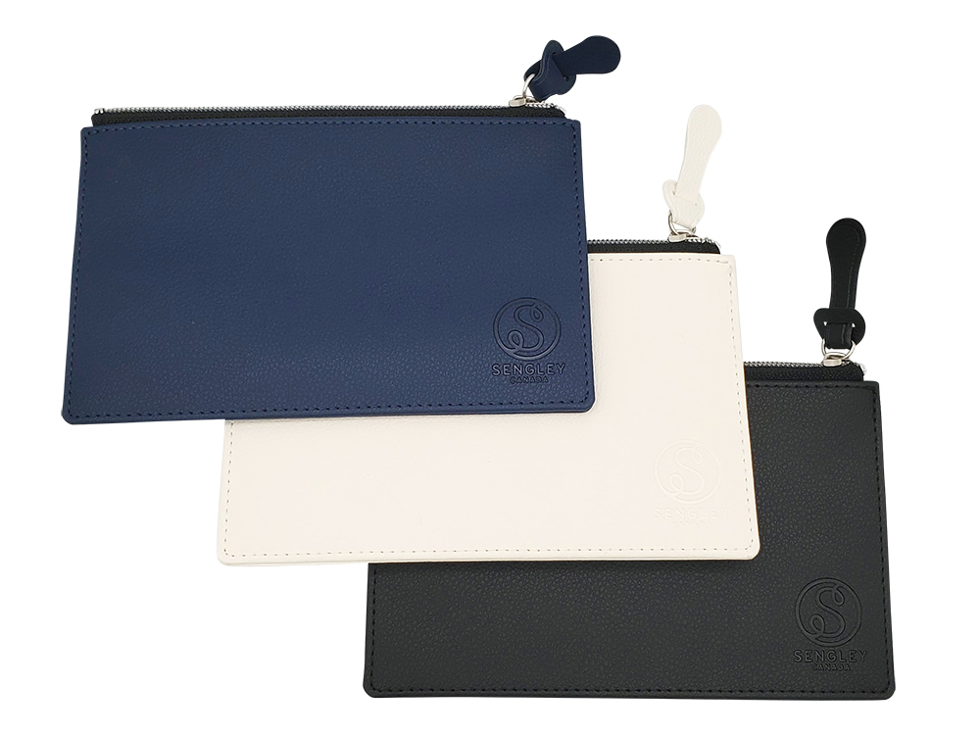
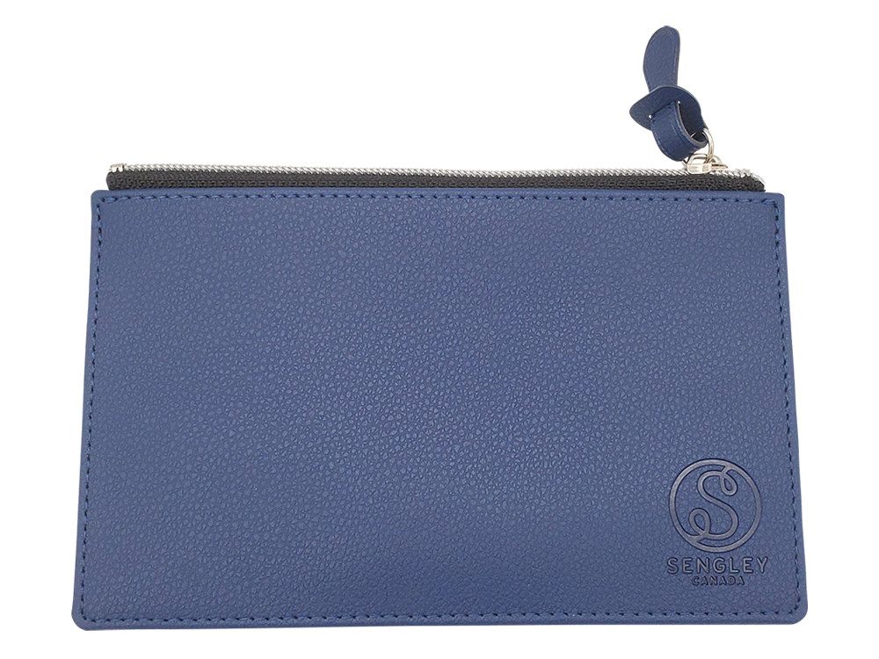
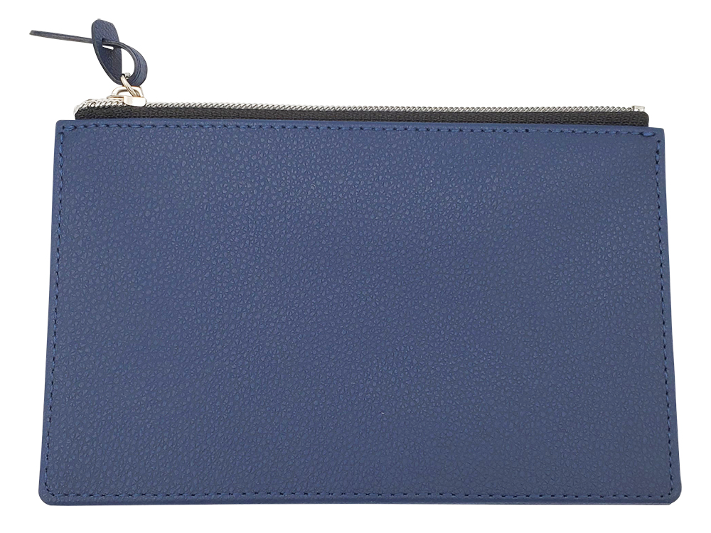
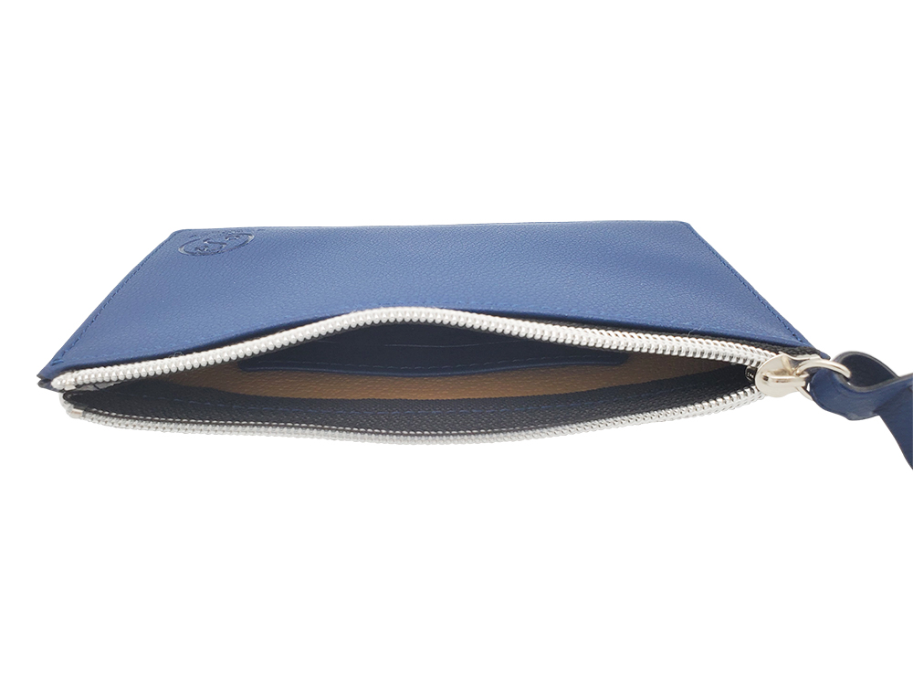
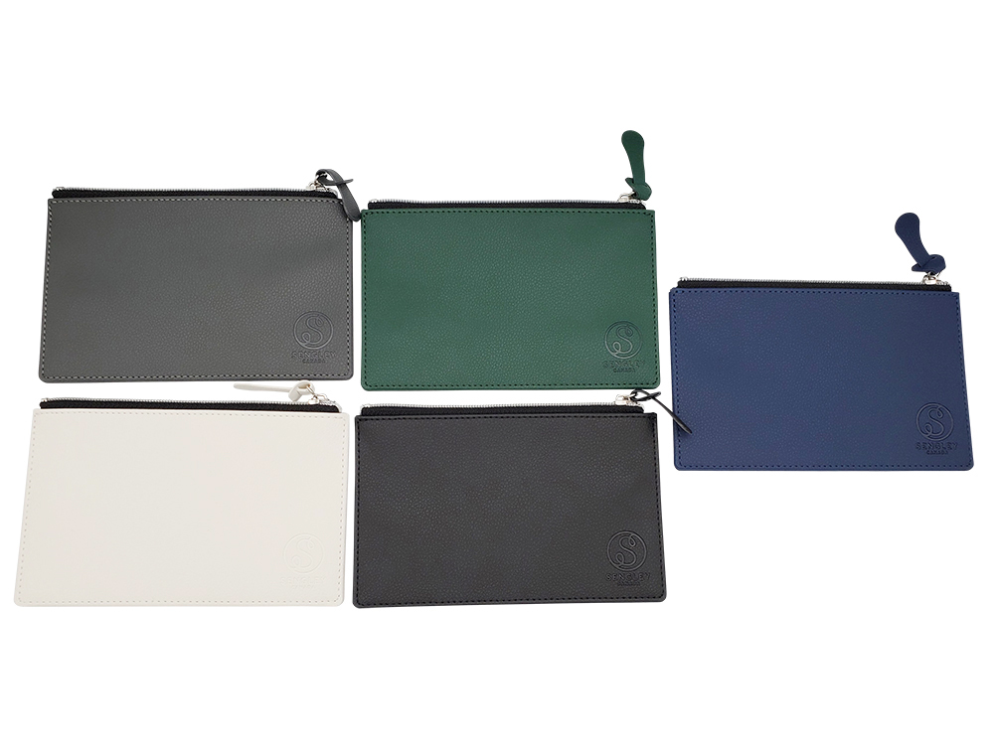
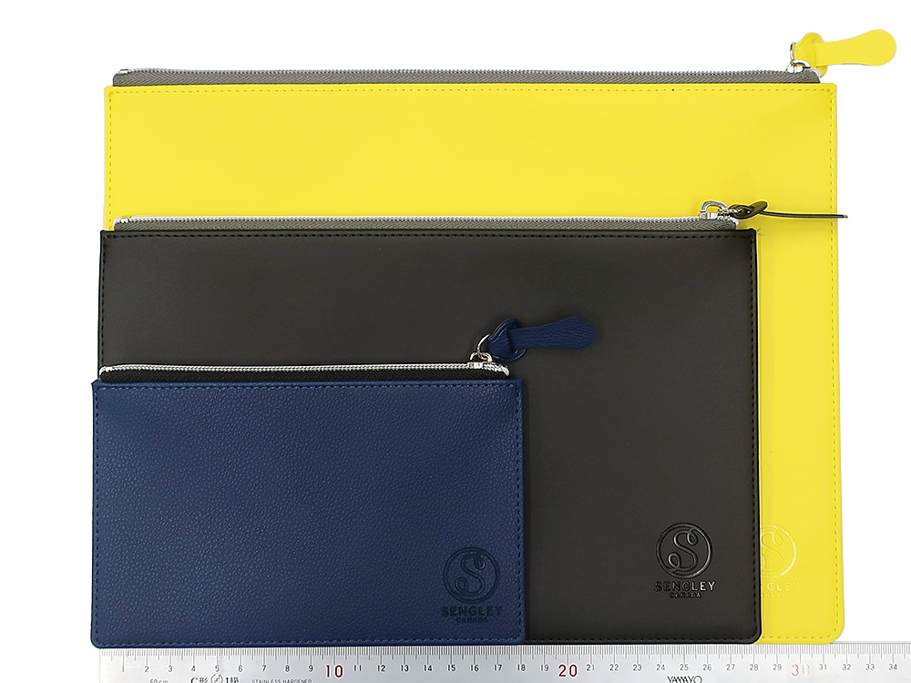
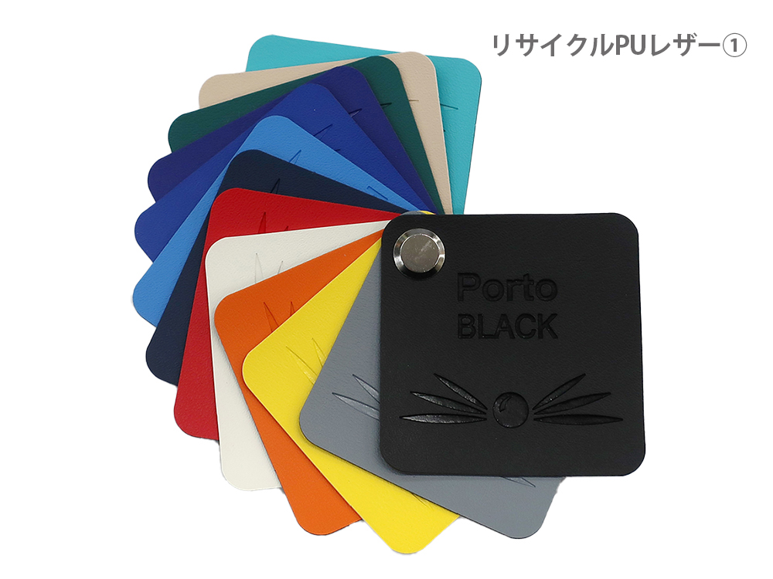
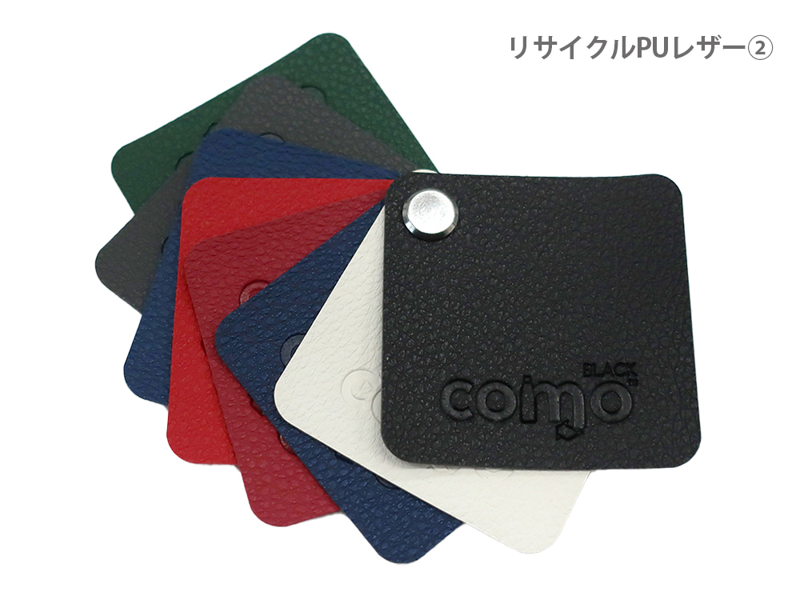
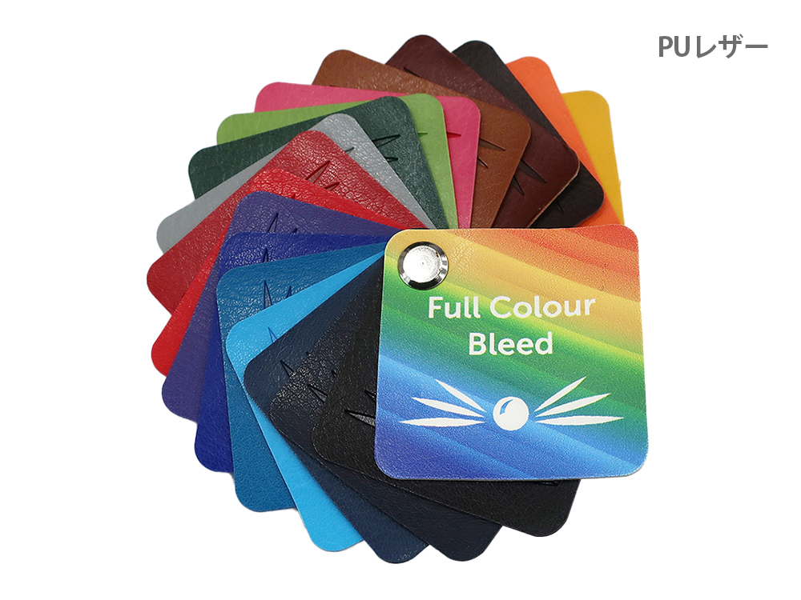
レザー調フラットポーチS
スッキリ収納、Ｓサイズ
500個から
文具や小物類などをまとめて収納。 マチ無しのフラットタイプだからカバンの中もスッキリ。 内側には便利なカードポケット付き。 サイズはS・Ｍ・Ｌの3サイズ展開。
品 番 org523 サイズ 約181 x 110 mm 材 質 PUレザー 名入れ 型押し又は箔押し（シルク印刷、フルカラー印刷も可） 外 装 個別PP袋入
校了後約50日～

